Slide 1


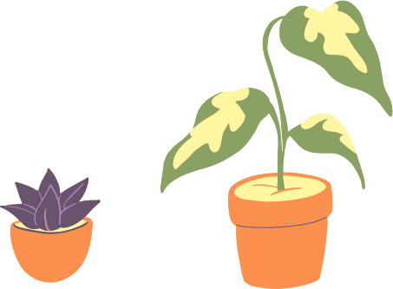

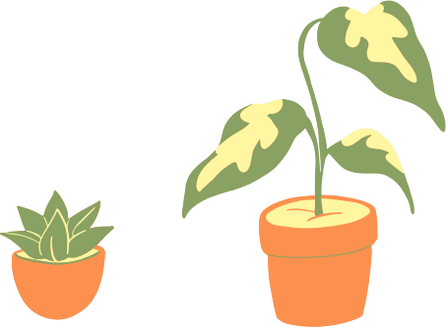
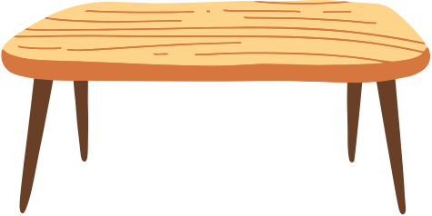
CHÀO MỪNG
CÁC EM ĐẾN VỚI
TIẾT HỌC

Slide 2




KHỞI ĐỘNG
Trò chơi: GỌI THUYỀN
Luật chơi:
+ GV hô “gọi thuyền... gọi thuyền...”
+ HS: Thuyền ai? thuyền ai?
+ Thuyền .... (tên HS)

Slide 3


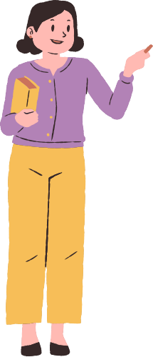

Luyện từ và câu:
LUYỆN TẬP VỀ
TỪ ĐA NGHĨA

Slide 4


LUYỆN TẬP
THỰC HÀNH

Slide 5
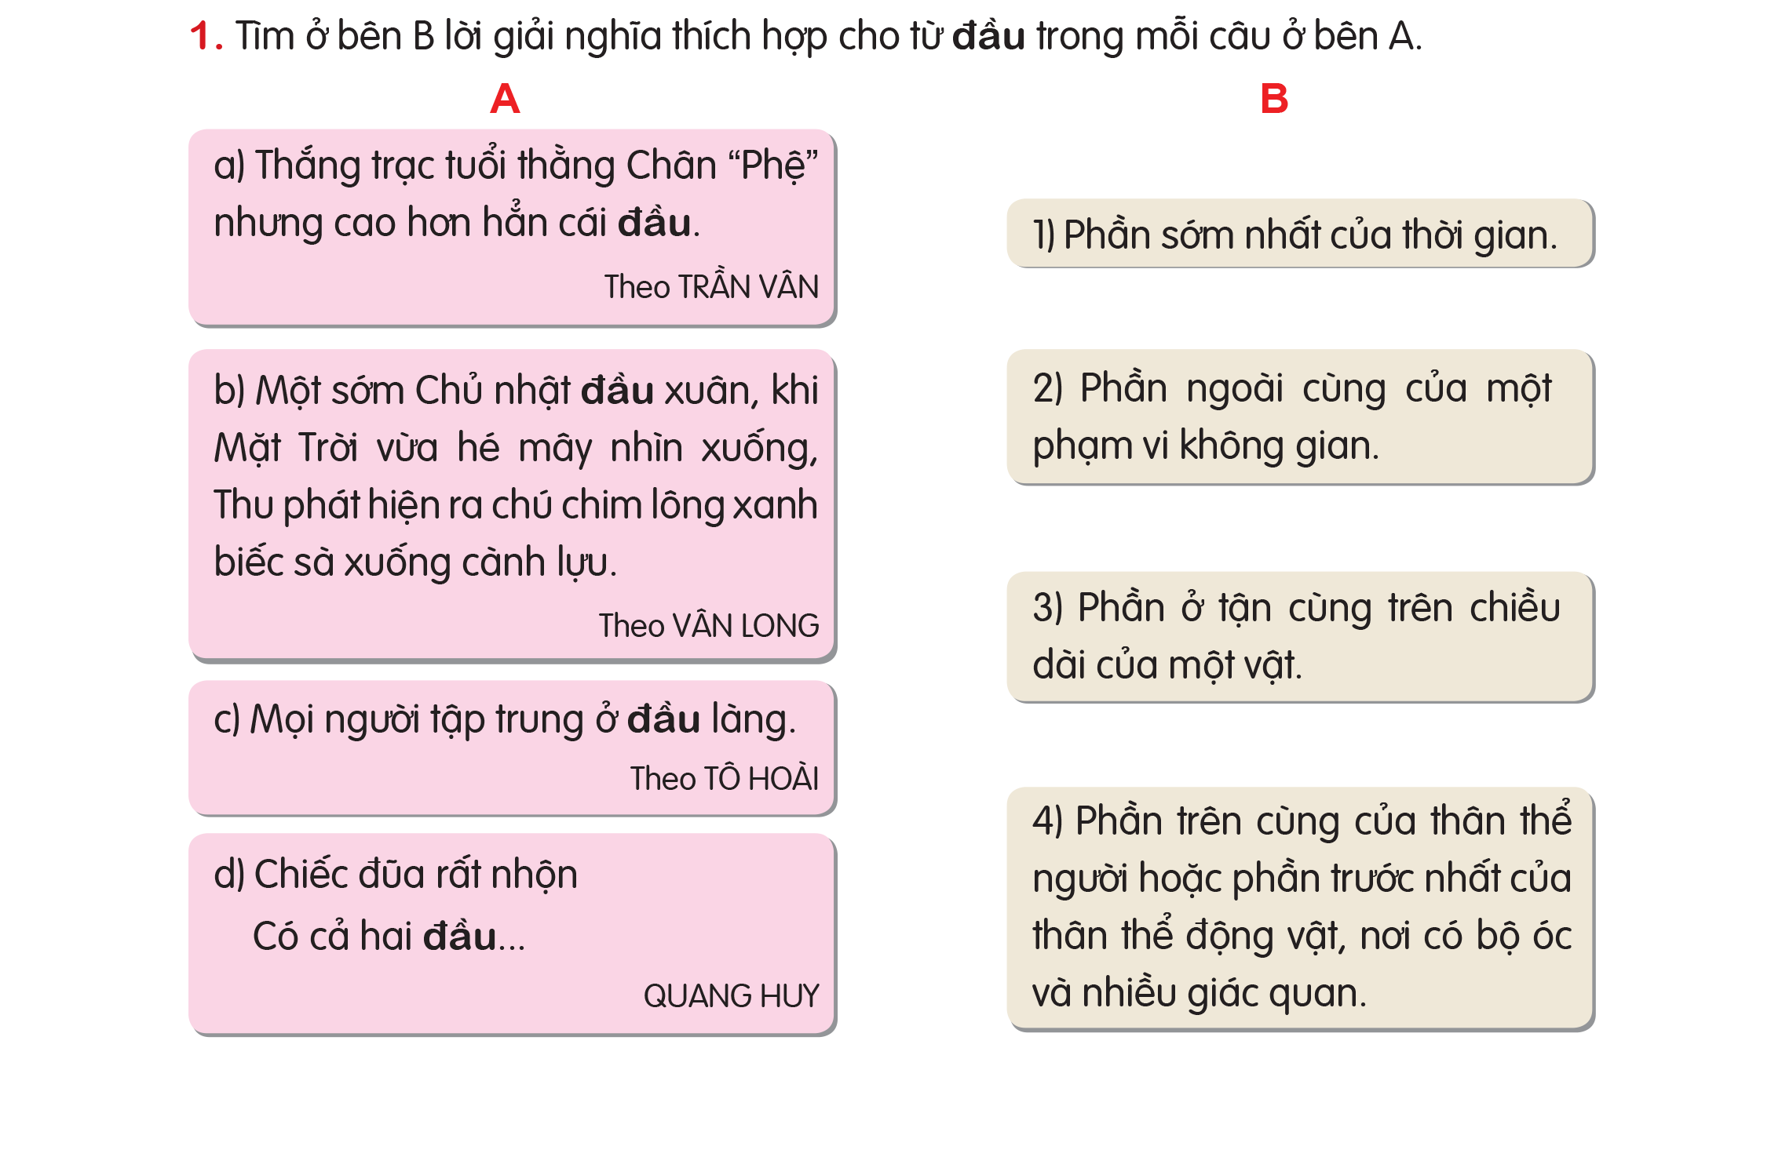


Bài tập 1:

Slide 6


Bài tập 2:
Từ đầu trong BT1 được dung với nghĩa gốc?

Slide 7


Thảo luận nhóm:
- Mỗi nhóm 4 bạn.
- Đọc yêu cầu bài tập 2, thảo luận đáp án.
- Trình bày kết quả thảo luận trước lớp

Slide 8



Từ đầu trong câu a) ở BT 1 được dùng với nghĩa gốc; ở các câu khác, từ đầu được dùng với nghĩa chuyển.

Slide 9
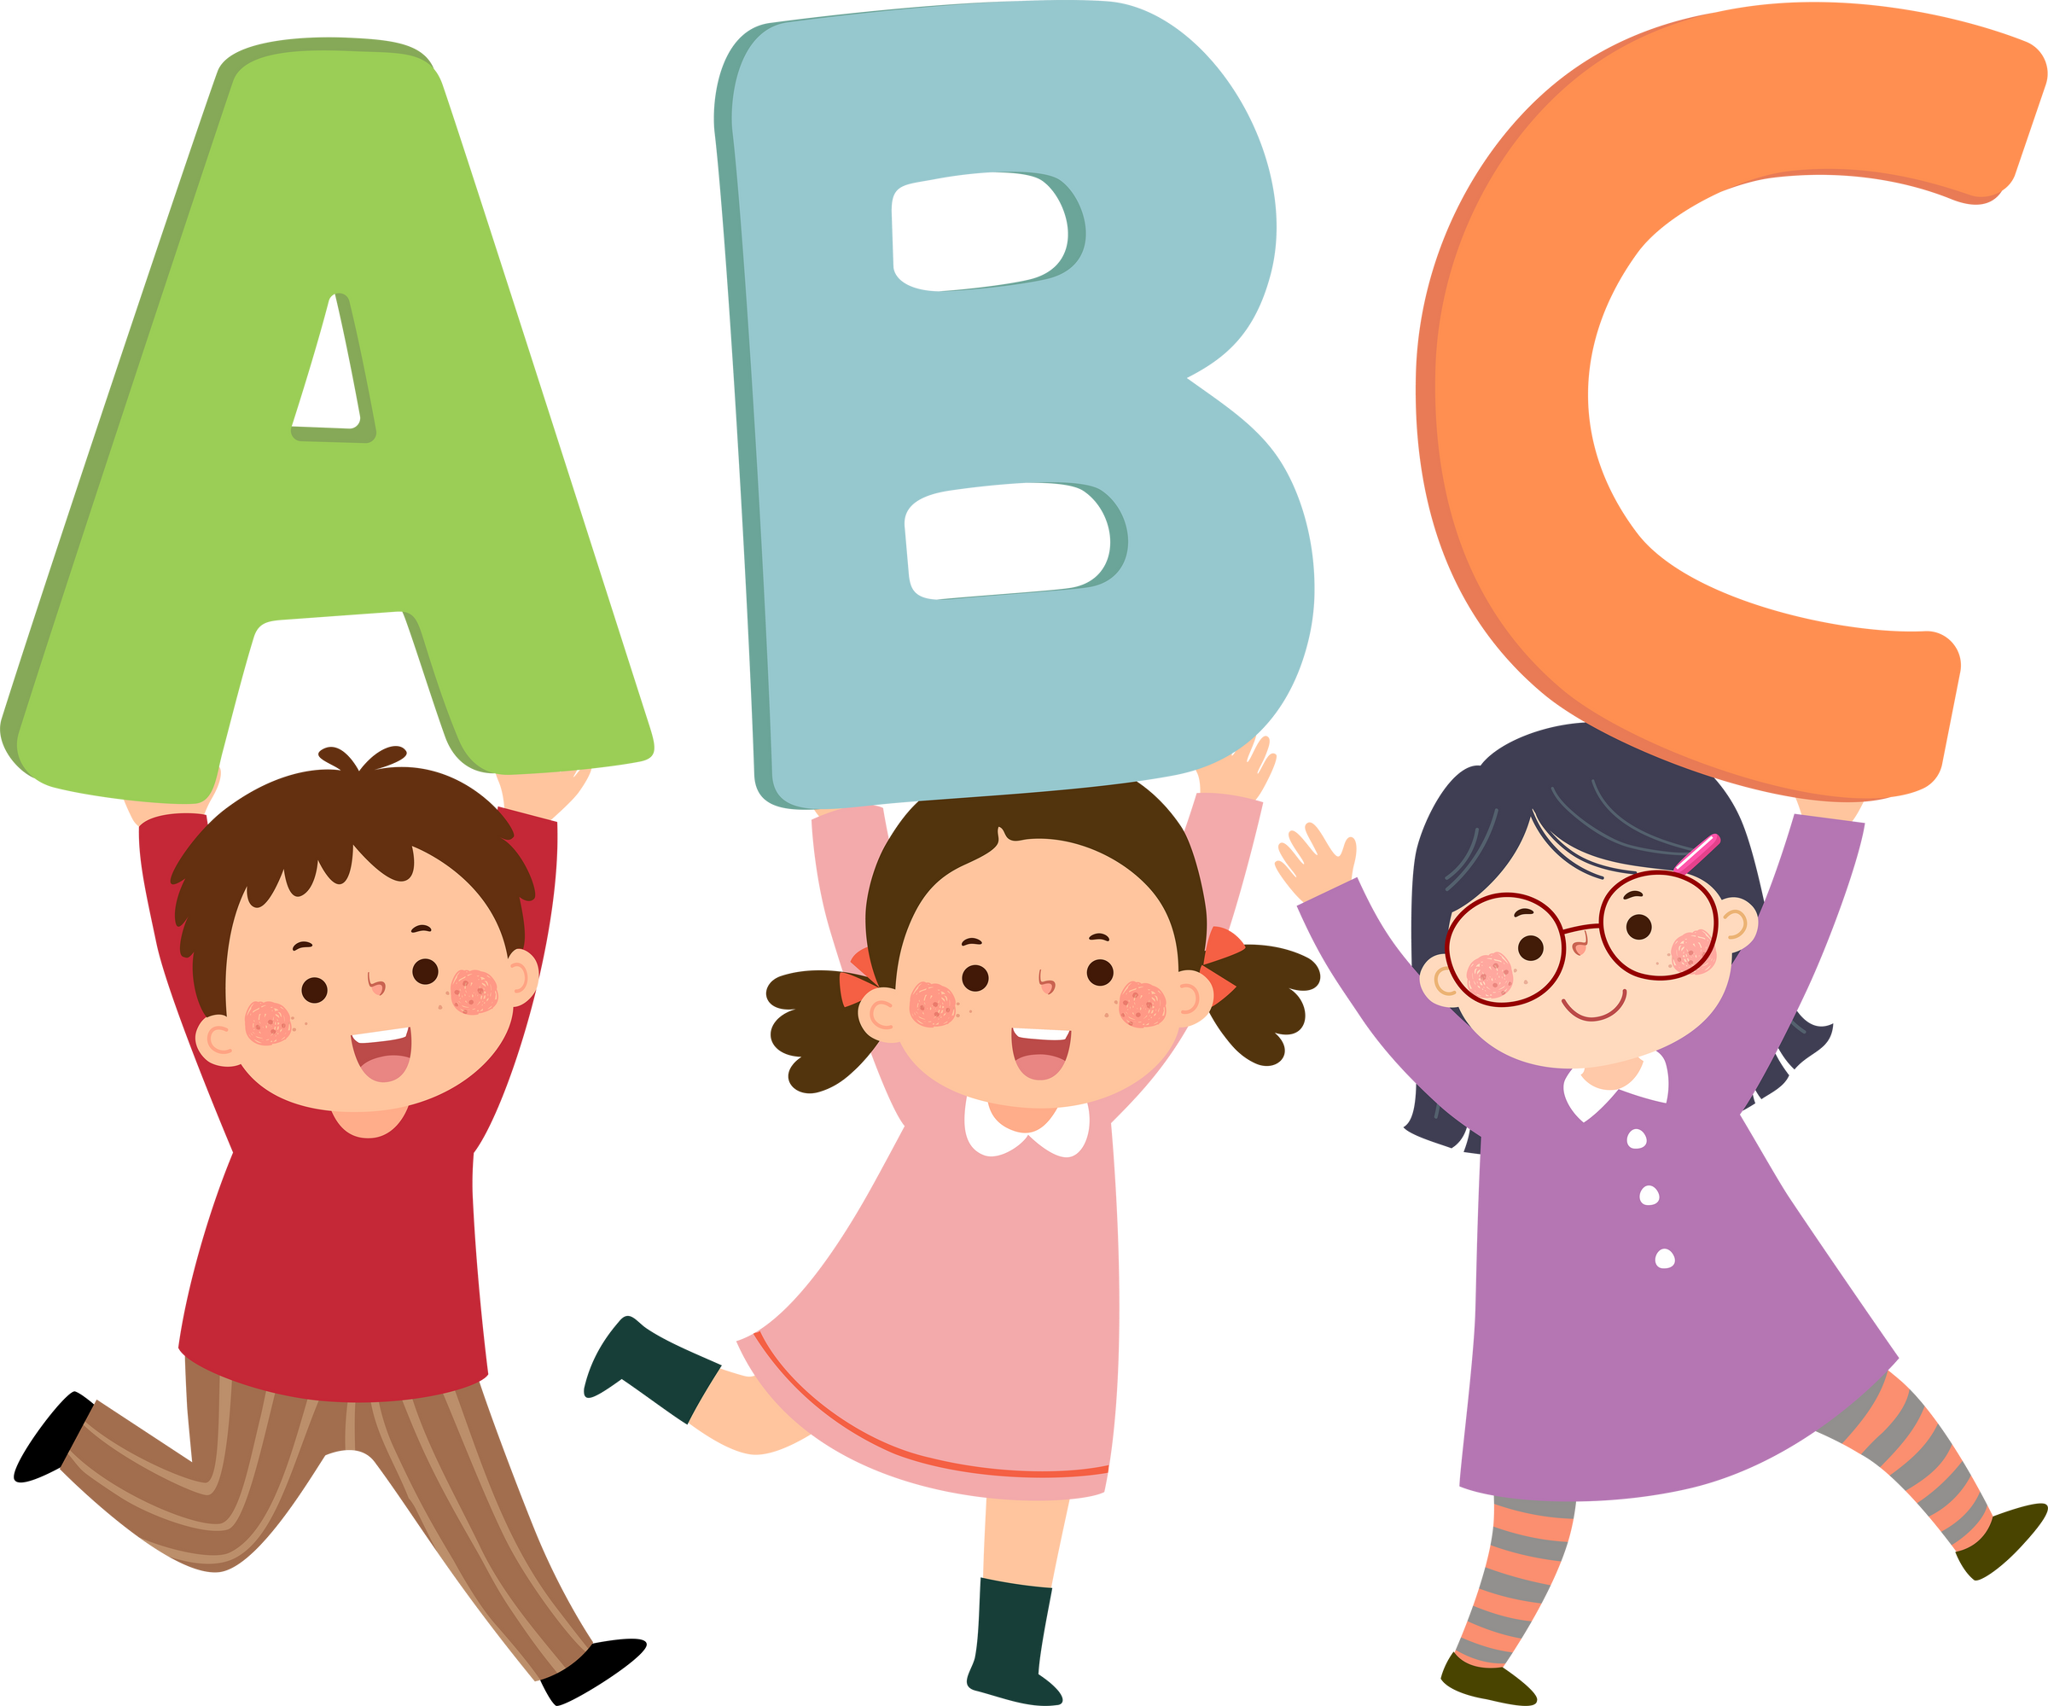
Bài tập 3:
Tra từ điển, tìm nghĩa của một trong các từ: cây, xinh, ăn; giải thích vì sao em biết đó là các từ đa nghĩa; tìm nghĩa gốc, nghĩa chuyển của mỗi từ đa nghĩa đó

Slide 10
Tra từ điển, tìm hiểu nghĩa của một từ (do các em chọn hoặc được các bạn trong nhóm phân công); nhận xét về cách sắp xếp các nghĩa của từ trong từ điển (Nghĩa đầu được nêu đầu tiên là nghĩa gốc hay nghĩa chuyển?)
Ghi lại kết quả làm việc và trao đổi với các bạn trong nhóm.

Slide 11
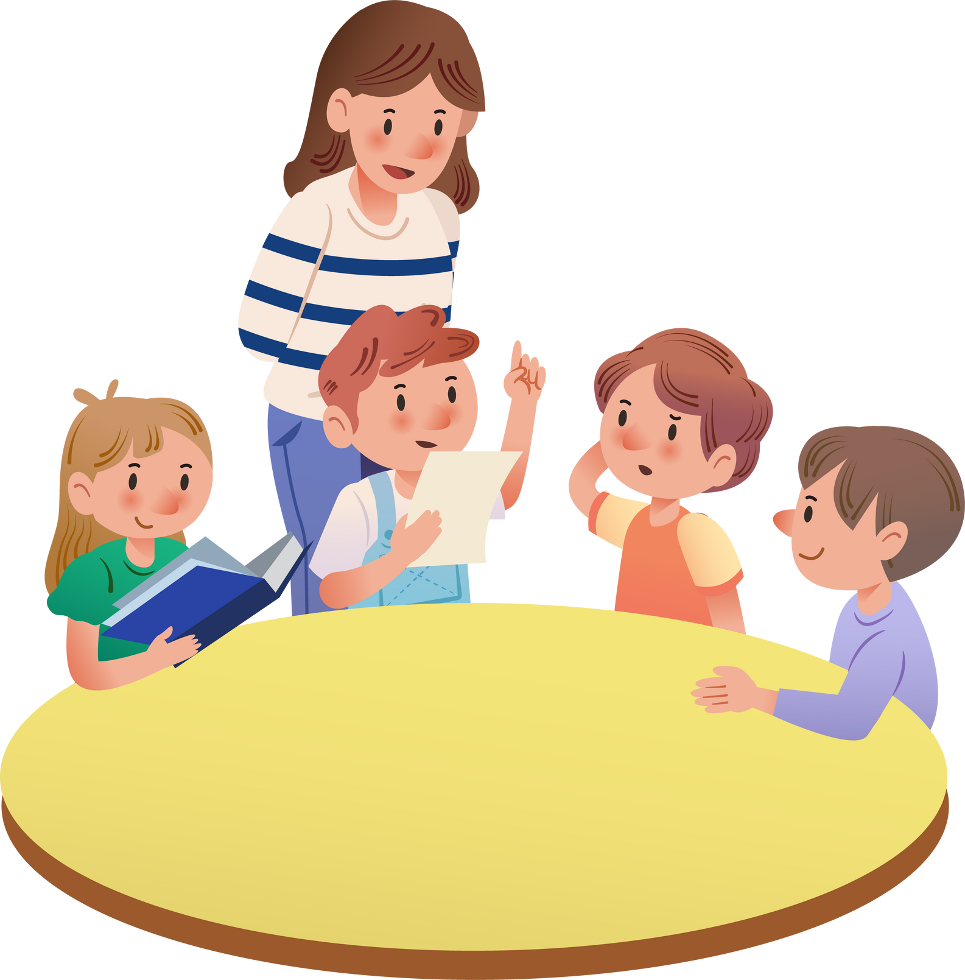
THẢO LUẬN NHÓM

Slide 12
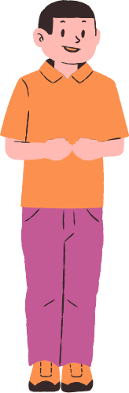
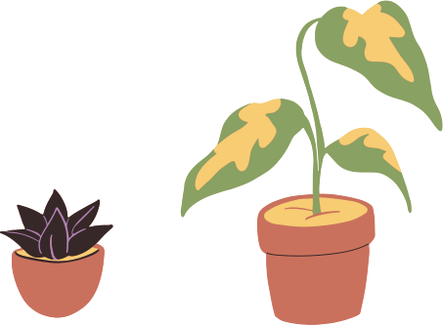


TRÌNH BÀY
KẾT QUẢ

Slide 13
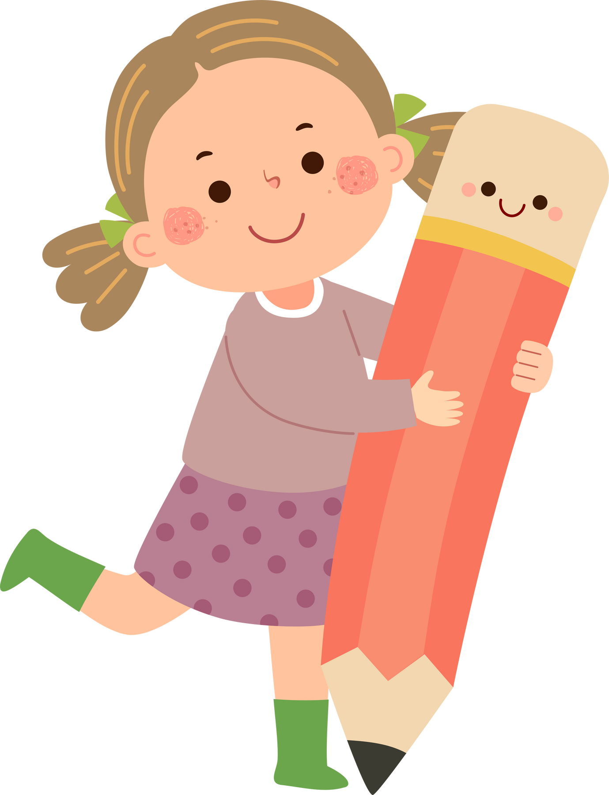
+ Khi tra từ điển, ta biết cây, xinh, ăn là từ đa nghĩa, vì từ điển liệt kê nhiều nghĩa của những từ ấy; các nghĩa của mỗi từ được đánh số thứ tự và có mối liên hệ với nhau.
+ Nghĩa đầu tiên của từ được nêu trong từ điển là nghĩa gốc, các nghĩa sau đó là nghĩa chuyển.

Slide 14

Bài tập 4:
Đặt 2 câu với một từ đa nghĩa ở BT3:
Một câu dùng từ theo nghĩa gốc;
Một câu dùng từ theo nghĩa chuyển.

Slide 15
VẬN DỤNG

Slide 16
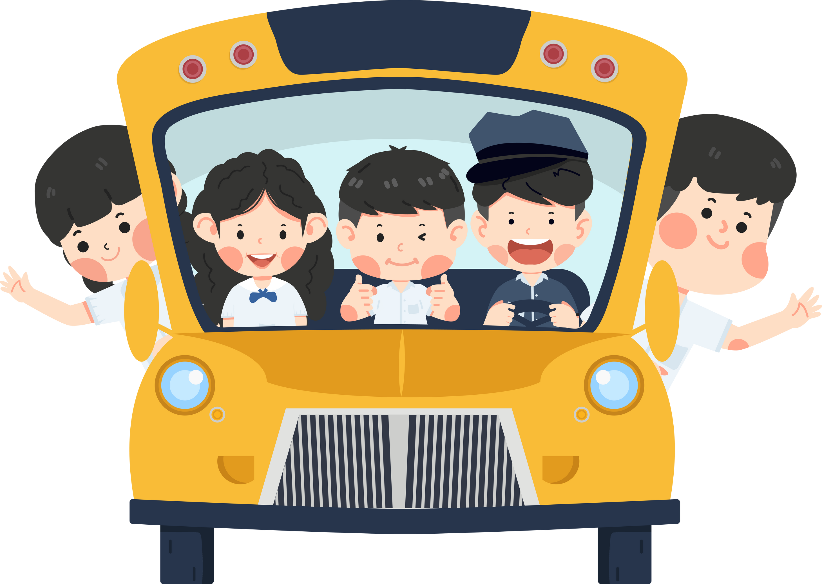
Vận dụng:
Nối tiếp đặt câu có từ đa nghĩa mà nghĩa gốc chỉ các bộ phận trên cơ thể người.

Slide 17


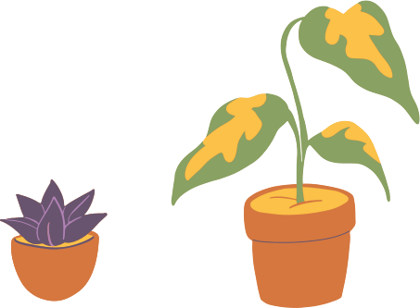


CHÚC CÁC EM
HỌC TỐT!

